Slide 1
La Culture de l’Honneur
Une Introduction

Slide 2
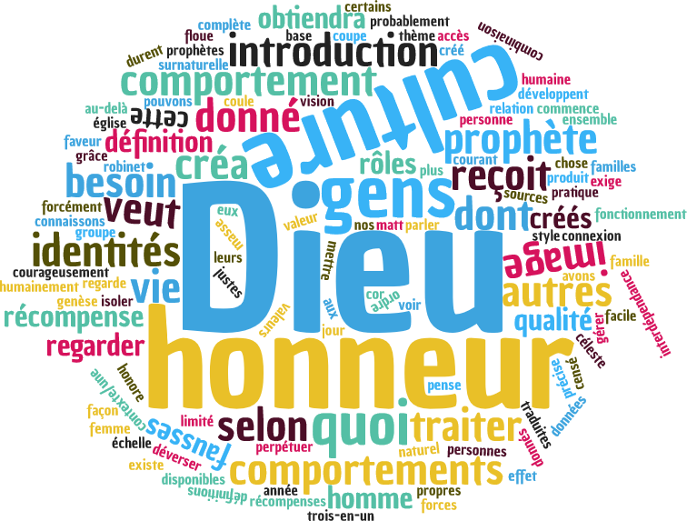
Introduction - L’ordre du jour
  « La Culture de l’Honneur » – une définition
  Pourquoi est-ce qu’on la veut ?
  La base de son fonctionnement

Slide 3

Introduction – mais pourquoi ?
Censé être notre thème pour l’année
On pense parler de la même chose
Définition floue ou précise ?
Certains sont probablement « au courant »
D’autres, moins
D’autres, pas du tout

Slide 4

L’honneur – c’est quoi ?
Regarder les gens comme Dieu les regarde
Traiter les gens courageusement selon la vision que Dieu à d’eux

Slide 5
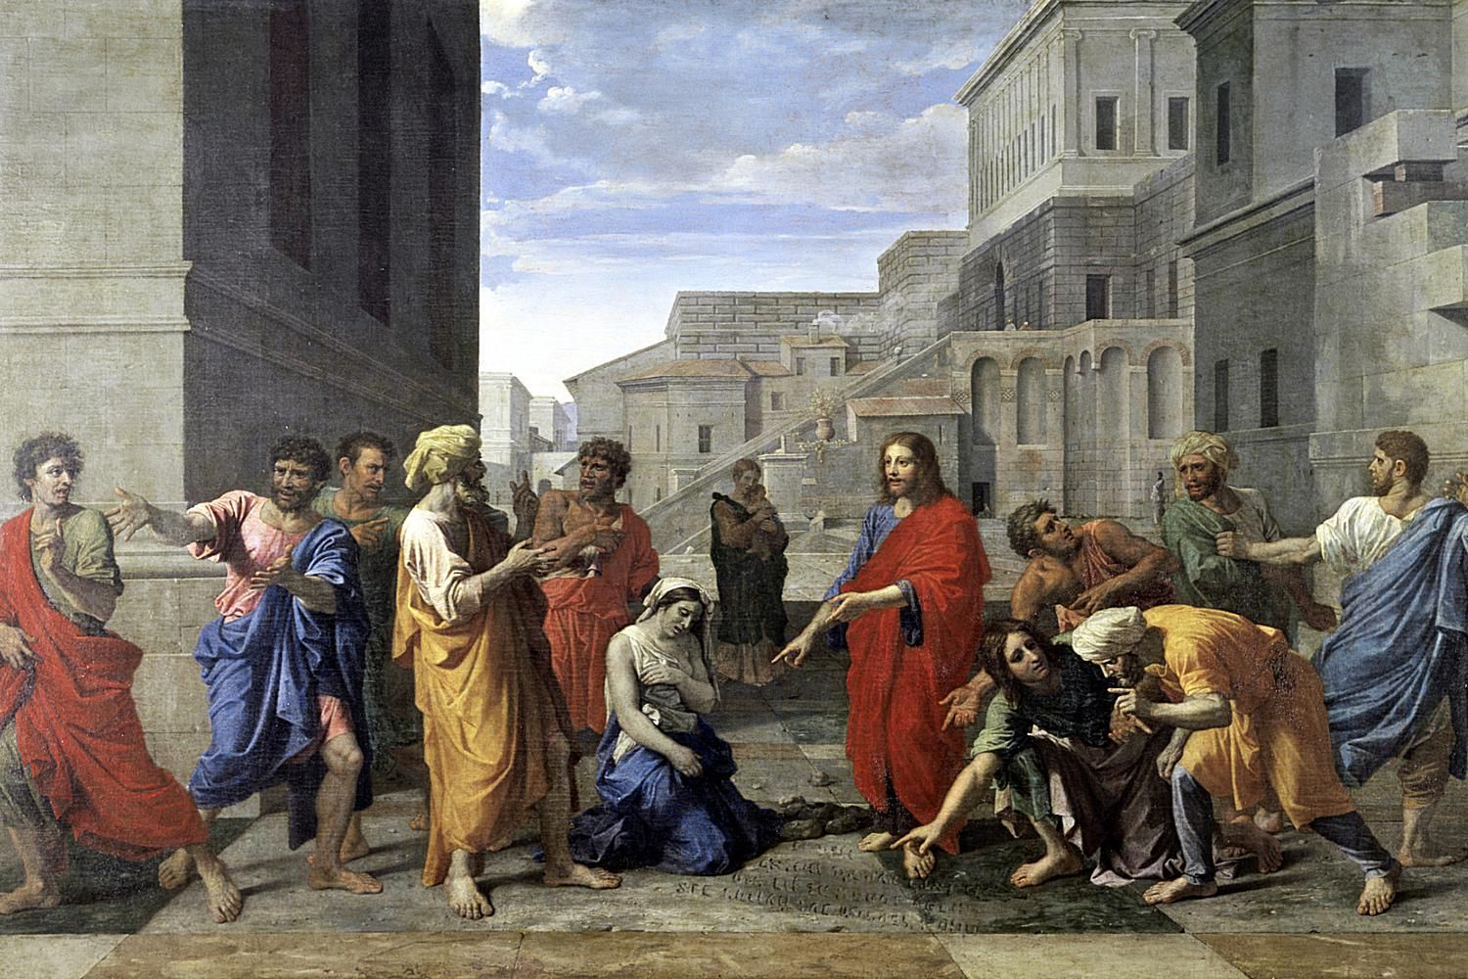

Slide 6
L’honneur – c’est quoi ?
Les identités et les rôles
Ne pas traiter les gens selon des fausses identités ni selon leur comportement
Il existe des fausses définitions de l’honneur

Slide 7
Une culture – c’est quoi ?
Pour « La Culture de l’Honneur » c’est une combinaison de :
  Valeurs traduites en comportement
  Comportements qui durent
  Comportements dans un contexte/une échelle
  Comportement d’un groupe de personnes
  Comportements qui développent leurs propres forces

Slide 8
La culture de l’honneur – c’est quoi ?
Avoir une valeur pour traiter les gens avec honneur dans les identités et rôles que Dieu leur a donnés
Mettre cette valeur en pratique comme style de vie
Dans nos familles, l’Église, et au-delà…
Être une masse de gens qui le fait
Voir que ça commence à se perpétuer

Slide 9

Pourquoi est-ce qu’on la veut ?
Dieu nous a créé pour la connexion et la relation
Dieu t’as donné ce dont j’ai besoin
Dieu m’a donné ce dont tu as besoin
Quand on s’honore, on reçoit ce dont on a besoin
Nous avons accès à la faveur et la grâce que Dieu a donné aux autres
Sans cette culture nous ne pouvons pas gérer ce que Dieu veut déverser sur nous

Slide 10
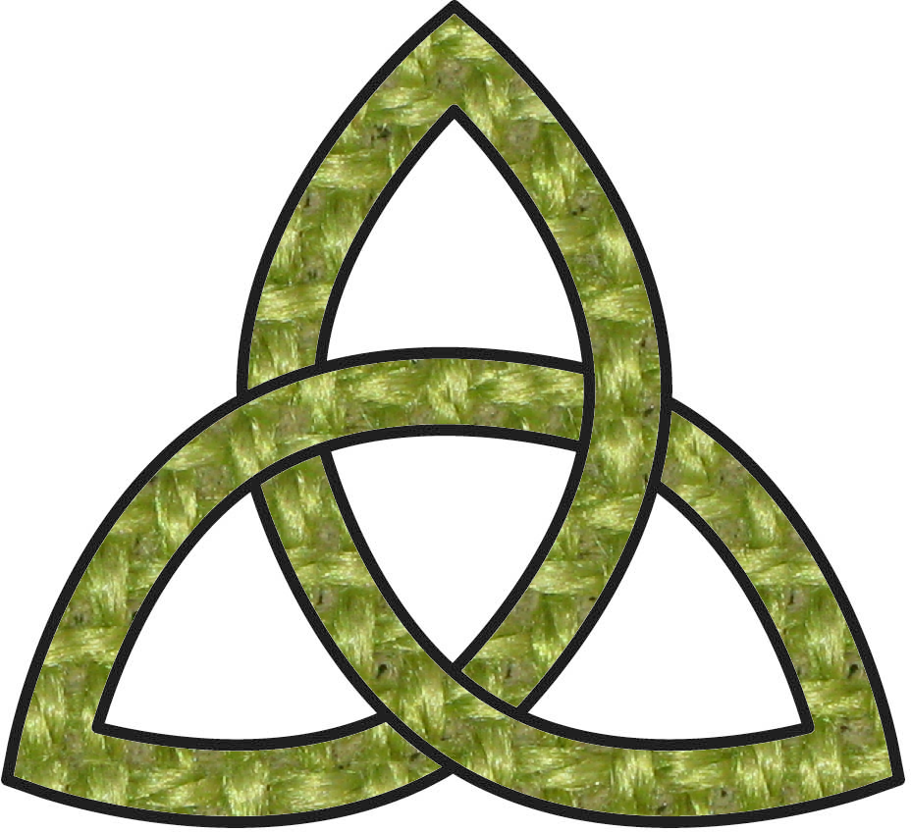
Créés pour être ensemble
Créés dans l’image de Dieu
Genèse 1.27:Dieu créa l'homme à son image : Il le créa à l'image de Dieu, Homme et femme il les créa
Dieu est trois-en-un
La Famille Céleste se complète et nous aussi
La Vie coule de cette interdépendance
S’isoler nous coupe des sources de vie données par Dieu

Slide 11
Les récompenses disponibles
Matt 10.41 Qui reçoit un prophète en qualité de prophète obtiendra une récompense de prophète, et qui reçoit un juste en qualité de juste obtiendra une récompense de juste
Pas limité des « prophètes » ou des « justes »
L’effet du robinet

Slide 12
Pas forcément facile !
2 Cor 5.16 maintenant, nous ne connaissons plus personne d'une façon humaine
Se regarder humainement est naturel
La culture de l’honneur est surnaturelle
  Dans ce qu’elle nous exige
  Dans ce qu’elle produit

